Slide 1
DS18B20温度传感器实验

Slide 2
本讲主要内容
1.DS18B20介绍
2.硬件设计
3.软件设计
4.实验现象

Slide 3
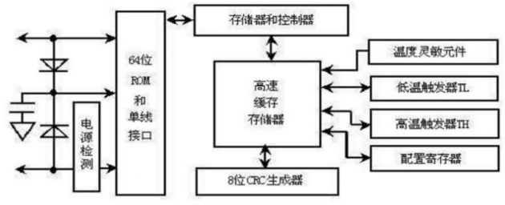
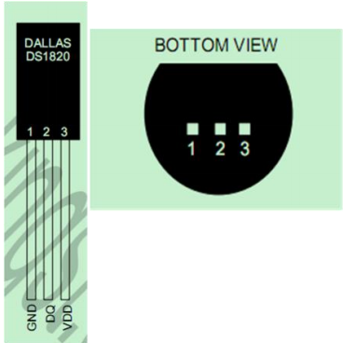

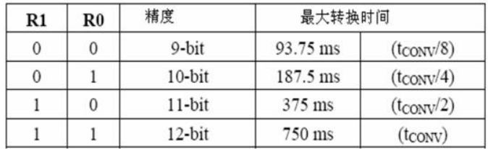
1.DS18B20介绍

Slide 4
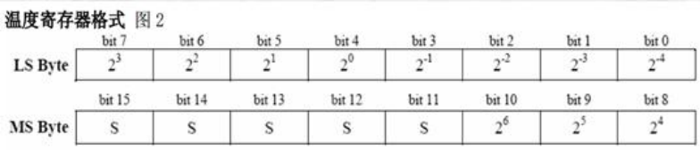
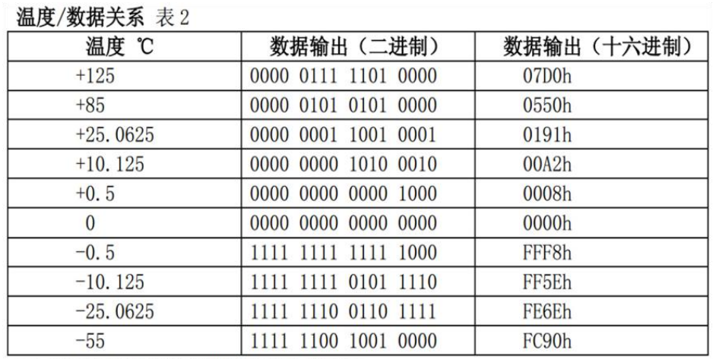
1.DS18B20介绍

Slide 5
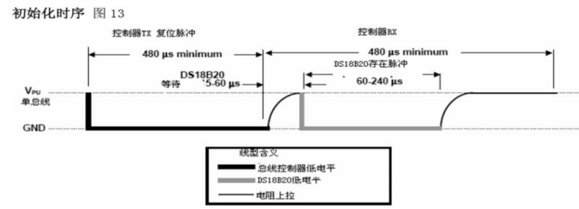
1.DS18B20介绍
（1）初始化时序

Slide 6
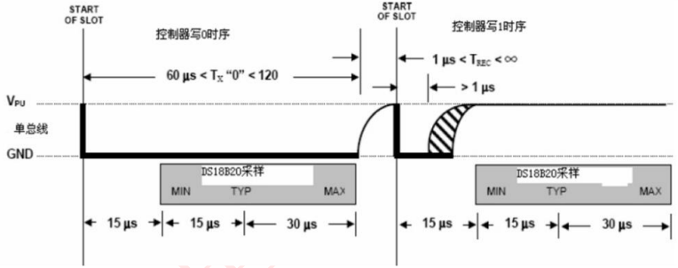
1.DS18B20介绍
（2）写时序

Slide 7
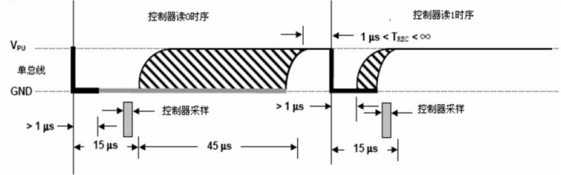
1.DS18B20介绍
（3）读时序
DS18B20 的典型温度读取过程为：复位→发 SKIP ROM 命令（0XCC）→发开始转 换命令（0X44）→延时→复位→发送 SKIP ROM 命令（0XCC）→发读存储器命令 （0XBE）→连续读出两个字节数据(即温度)→结束。

Slide 8
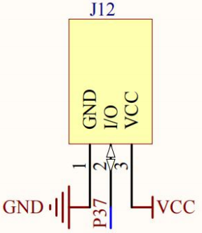
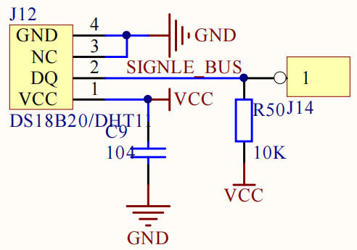
2.硬件设计

Slide 9
3.软件设计
本章所要实现的功能是：插上 DS18B20 温度传感器，数码管显示检测的温度值。

Slide 10
4.实验现象

